Slide 1

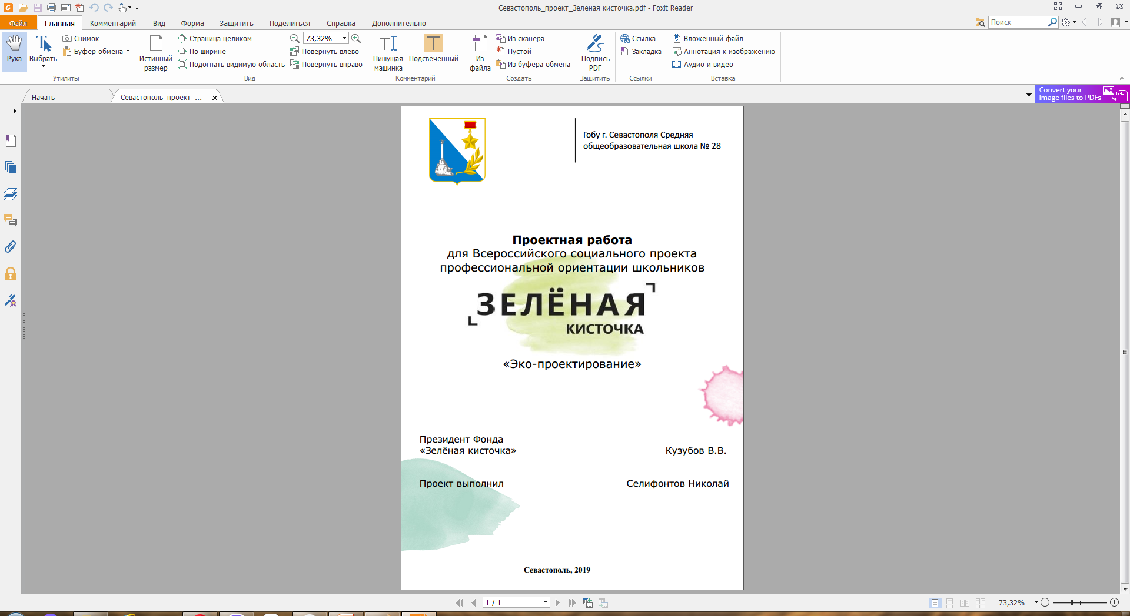
ГБОУ г. Севастополя Средняя
Общеобразовательная школа №28
Президент Фонда
«Зеленая кисточка» Кузубов В.В.
Проект выполнил Селифонтов Николай
Севастополь, 2019

Slide 2
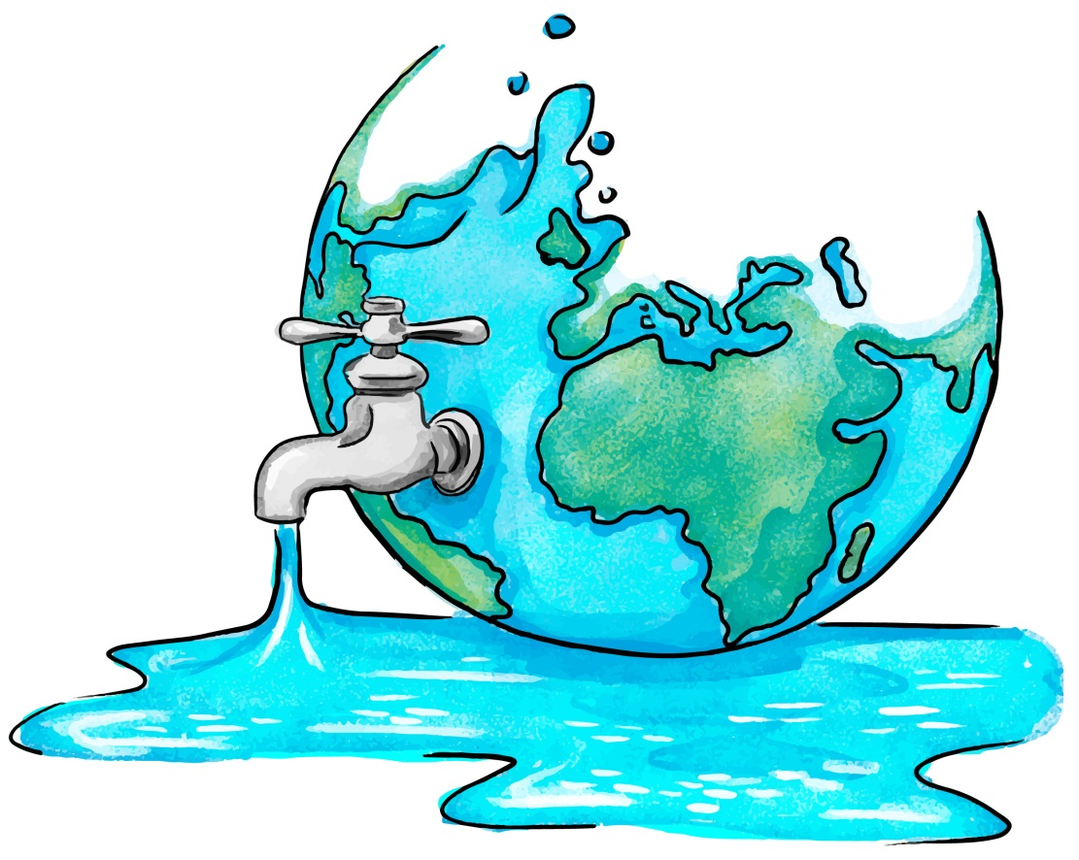
Экономия – это рациональное использование ресурсов. Вода в доме может использоваться повторно и многократно, причем потребляя меньше энергоресурсов (вода, электричество, человеческие трудоресурсы)

Slide 3
Потребление воды человеком за сутки
Данные сайта https://tri-kolodtsa.ru/rashod-vody-na-cheloveka-v-sutki.html
Питье – до 3 литров;
Готовка – 3-4 литра;
Посуда – в среднем 10 литров;
Личная гигиена – 5-8 литров;
Санузел – 50-100 литров;
Ванна – от 100 литров;
Душ – от 100 литров.
Стирка и уборка – 100 литров.
Общий расход 425 литров
Возможная экономия при использовании проекта
Питье – до 3 литров;
Готовка – 3-4 литра;
Посуда – в среднем 5 литров (экономия в 2 раза)
Личная гигиена – 5 литров;
Санузел – 10 литров (экономия в 10 раз)
Ванна – от 100 литров;
(заменить душем или использовать 1 р/неделю)
Душ – от 30 литров.
(Стирка и уборка – 30 литров.
Экономия в 3 раза)
Общий расход 169 литров

Slide 4
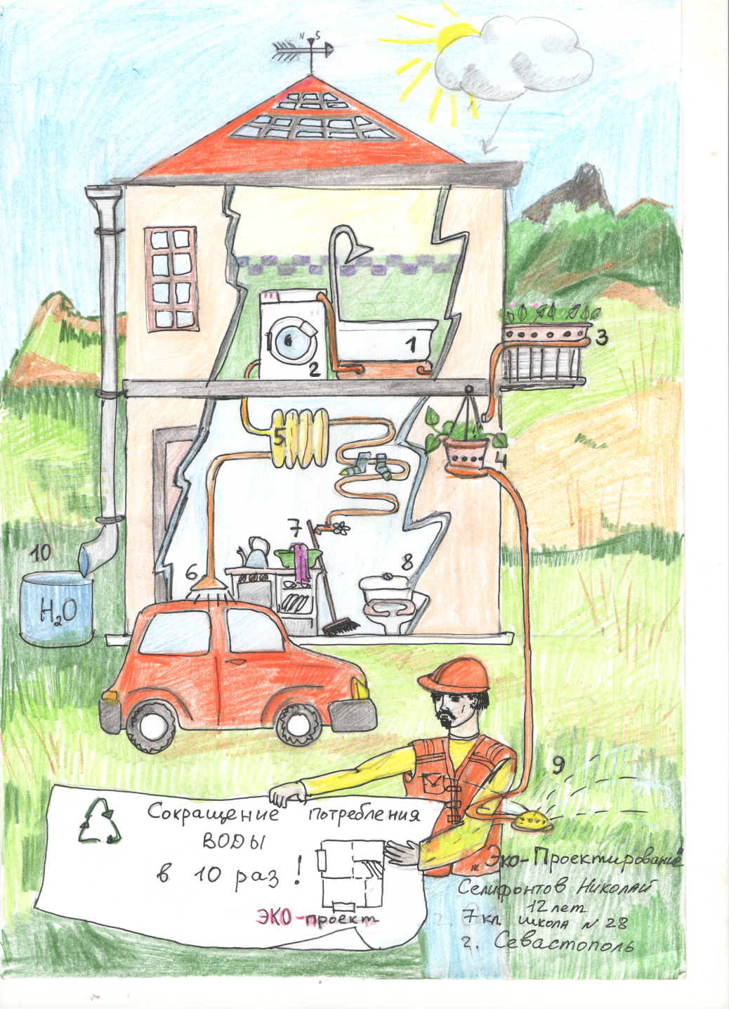
Во многих городах и поселках есть проблема с подачей питьевой воды. Воду подают в определенное время и ограниченным количеством. Проект рационального использования воды способен обеспечить комфортные условия проживания и сохранению эко-системы.

Slide 5
Условно циклы воды в доме можно разделить
на 3 группы.
1 группа и система повторного использования воды (цифры указывают элемент в проекте)
Ванная. После принятия душа, вода собирается в контейнере под ванной и используется повторно для следующих задач:
Стирка. Предварительная стирка белья или режим замачивания .2.1 Особо следует обратить внимание , что предварительная стирка происходит с нагревом воды, а ее энергию можно использовать в отоплении .
5. Отопительная система . Для поддержания средней температуры, использованную теплую воду можно использовать в отопительной системе, при обновлении воды в системе (при стирке), сливать воду .
7. Хоз. нужды. Вода для влажной уборки и мытья полов.
8. Вода для смыва в унитазе.

Slide 6
2 цикл системы
1. Использование воды для приготовления пищи
1.1 использованную воду после мытья продуктов следует повторно использовать для полива цветов (3-4 пункт проекта) и орошение участка. При избытке воды для орошения, ее можно собирать в резервуары и использовать для мытья автомобиля (6 пункт проекта).
3 цикл системы.
Сбор и использование дождевой воды для хозяйственных нужд пункты 3-9 проекта
С помощью данного проекта возможно рациональное и экологическое использование воды в доме.
Сохраним природу вместе!

